Slide 1
Service Manual
Notebook
Internal Use Only
Any reproduction, duplication, distribution (including by way of email, facsimile or other electronic means), publication, modification, copying or transmission of this Service Manual is STRICTLY PROHIBITED unless you have obtained the prior written consent of the LG Electronics entity from which you received this Service Manual. The material covered by this prohibition includes, without limitation, any text, graphics or logos in this Service Manual.
REV. 01
2020. 04. 14
Retention period until : 2023-12
Copyright © 2019-2020 LG Electronics Inc. All rights reserved. Only training and service purposes.

Slide 2
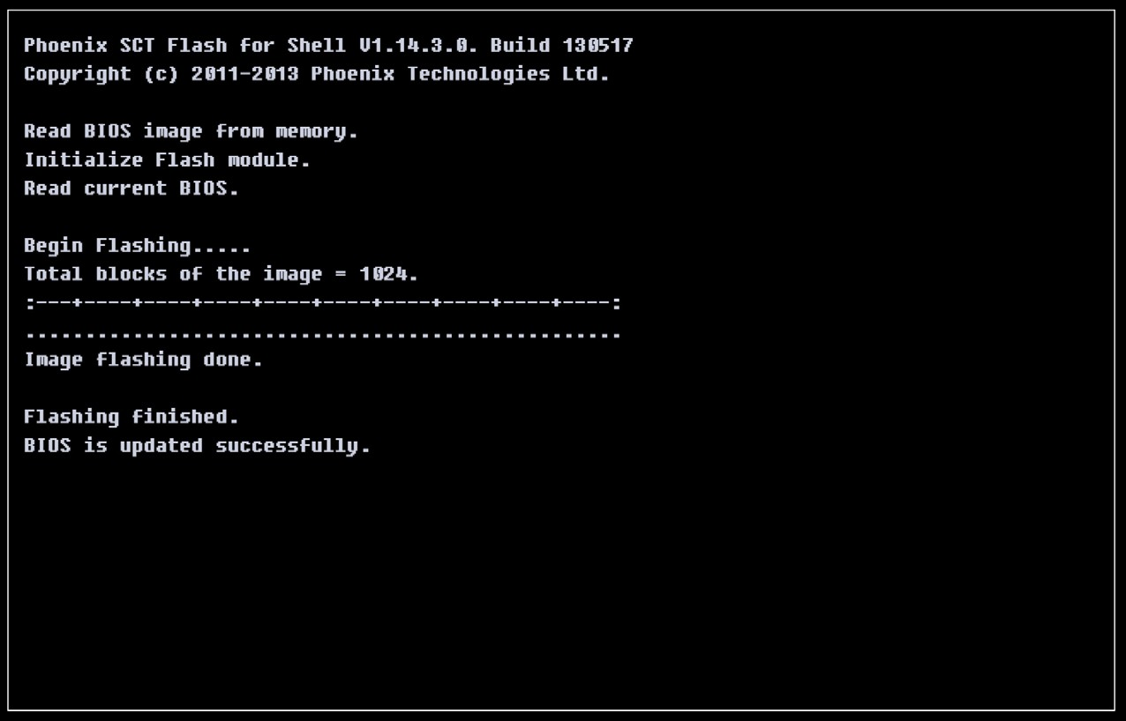
BIOS Flash
Usando la memoria USB, actualice la configuración del BIOS.
3
El sistema no proporciona un dispositivo USB en el paquete básico, por lo que debe utilizar un dispositivo USB adicional. Si ingresa al menú de configuración en el sistema Windows 10, debe usar "Reiniciar" en lugar de "Terminar sistema". Antes de arrancar con EFI Shell, primero debe desactivar la opción de arranque seguro.
Para iniciar el sistema con un USB, primero presione la tecla [F2] para ingresar al menú de configuración del BIOS y en el menú de inicio, cambie el dispositivo USB a la prioridad de inicio más alta o presione la tecla [F10] cuando se muestre el logotipo de LG para recupere el menú de arranque y seleccione el dispositivo que usará la próxima vez.
La secuencia de Flasheo es la siguiente.
Prepare una memoria USB que pueda arrancar como un shell EFI.
Después de descomprimir los archivos BIOS Flash, cópielos al dispositivo USB.
Conecte una memoria USB al puerto USB para que el sistema para Flashear
En Windows 10, seleccione "Reiniciar“
Durante el arranque, presione la tecla [F2] para ejecutar el menú de configuración del BIOS y luego presione el botón [Seguridad]
Desactive la opción Arranque seguro.
Presione Salir y guardar cambios o la tecla [F10] para guardarlo y usar la memoria USB para arrancar con EFI Shell.
Después de escribir el nombre del archivo del BIOS, presione Entrar para ejecutar la actualización del BIOS.
9 Cuando finalice el flasheo, el sistema se reiniciará automáticamente.

Slide 3
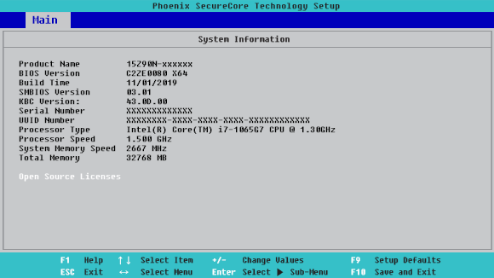
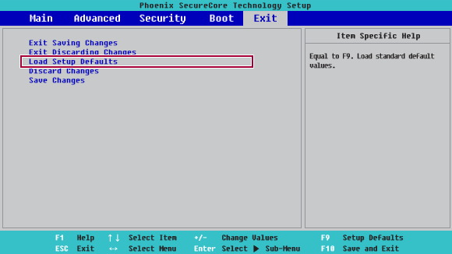
10 Presione la tecla [F2] para ingresar al menú de configuración y verifique si se realiza la actualización del BIOS. Además, verifique también la versión de KBC.
3
11 En el menú Exit, seleccione Load Setup Defaults o presione la tecla [F9] para recuperar la configuración inicial del BIOS.

Slide 4
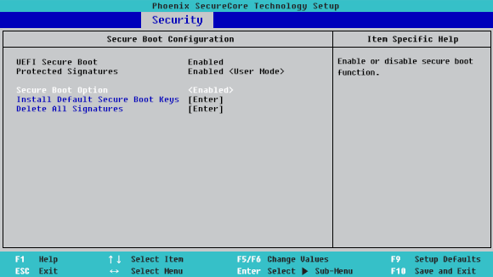
Ingrese al menú de configuración del BIOS, seleccione el menú Seguridad y vaya a "Configuración de arranque seguro“
En la parte superior de la pantalla, compruebe si están habilitadas todas las firmas protegidas y el arranque seguro de UEFI.
Arranque seguro UEFI: Firmas deshabilitadas / protegidas: si está deshabilitado, cambie la Opción de arranque seguro a Habilitar.
Arranque seguro UEFI: Firmas deshabilitadas / protegidas: si está deshabilitado, ejecute la opción Restablecer valores predeterminados (mensaje de advertencia: Sí) y cambie la Opción de arranque seguro a Habilitar.
En el menú Salir, seleccione Salir guardando cambios o presione la tecla [F10] para guardar la configuración y terminar.
Cuando se reinicia el sistema, ingrese al menú de configuración del BIOS nuevamente y verifique si la configuración de Arranque seguro es como se muestra en la siguiente figura. (Marque UEFI Secure Boot / Protected Signatures / Secure Boot Opción.)
3
Compruebe el arranque seguro
Cuando el producto se entrega a un usuario, asegúrese de que el Arranque seguro esté habilitado. El arranque seguro se puede desactivar en los siguientes casos.
Cuando se reemplaza SPI ROM,
Cuando la opción Secure Boot está deshabilitada para EFI Shell Booting,
Cuando no es un modelo de Windows 10 (modelo sin sistema operativo, etc.)
A continuación se explica cómo habilitar la opción de arranque seguro.

Slide 5
Configuración del BIOS
Comprensión de la configuración del BIOS
3
La configuración del BIOS (sistema básico de entrada y salida) le permite guardar la configuración del sistema desde el BIOS del sistema en la RAM CMOS, de modo que los elementos de configuración del sistema se puedan verificar durante el inicio del sistema. Un usuario puede configurar las funciones para cambiar la configuración del entorno de la computadora portátil, cambiar el hardware instalado en ella o ahorrar energía eléctrica.
La ejecución de la configuración es necesaria en los siguientes casos
Cuando cambia la configuración necesaria para el usuario
En caso de errores de composición del sistema en el sistema
Cuando cambia la secuencia de arranque
Cuando establece y cambia la contraseña
En Windows 10, seleccione "Reiniciar".
Después del reinicio, presione la tecla [F2]. La velocidad de arranque es más rápida que en los modelos existentes. Será mejor que lo presione tan pronto como se reinicie el sistema.

Slide 6
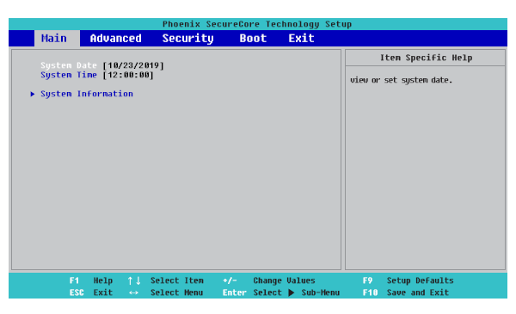
Pantalla de inicio
3
Hay cinco menús en la parte inferior de la pantalla de configuración:
Principal:
Corresponde a la configuración básica del entorno. Puede verificar la información básica del sistema y cambiar la fecha y hora del sistema.
Avanzado:
Corresponde a la configuración del entorno necesaria para utilizar los periféricos. Puede seleccionar habilitar o deshabilitar el USB heredado (teclado / mouse USB incluido).
Seguridad:
Puede configurar las contraseñas de supervisor y de usuario y las opciones de arranque seguro.
Boot:
Especifique en qué controlador comenzará a buscar el sistema operativo. Presione las teclas [F5], [F6] para cambiar la secuencia de arranque.
Salida:
Puede guardar los cambios en la configuración o restablecer el valor inicial.

Slide 7
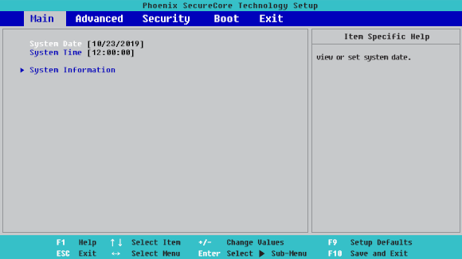
Menú principal
3
System Date:
Con las teclas de Fecha del sistema F5, F6, puede cambiar la fecha del sistema.
System Time:
Con las teclas System Time F5, F6, puede cambiar la hora del sistema.
System Information: indica información del sistema.
Product Name Ʃ BIOS Version Ʃ Build Time
SMBIOS Version Ʃ KBC Version
Serial Number Ʃ UUID Number Ʃ Processor Type
Processor Speed
System Memory Speed Ʃ Total Memory
Open Source Licenses

Slide 8
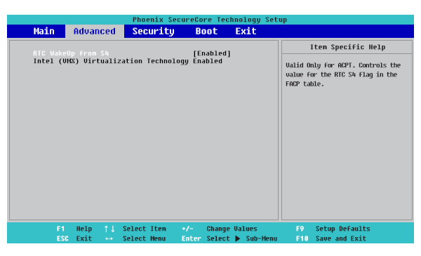
System Information and BIOS 23
Advanced Menu
3
System Information and BIOS
Activación de RTC desde S4:Válido solo para ACPI. Controla el valor de la bandera RTC S4 en la tabla FACP..

Slide 9
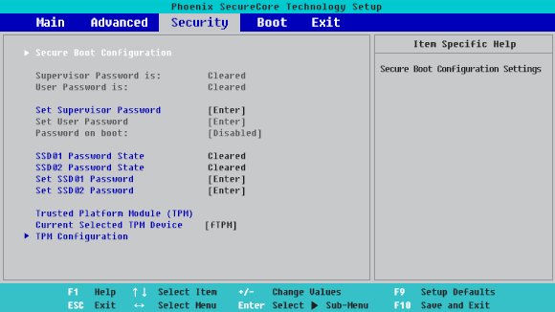
24 System Information and BIOS
Security Menu
3
Secure Boot Configuration:
Ajustes de configuración de arranque seguro.
Set Supervisor Password:
Establecer contraseña de supervisor.
Set User Password:
Establecer contraseña de usuario.
Password on boot:
Establezca si desea utilizar la contraseña al arrancar.
Set SSD User Password:
Configure una contraseña en el dispositivo.
Current seleted TPM Device:
Elija el dispositivo TPM actual a bordo.
TPM Configuration:
Establezca la función TPM.

Slide 10
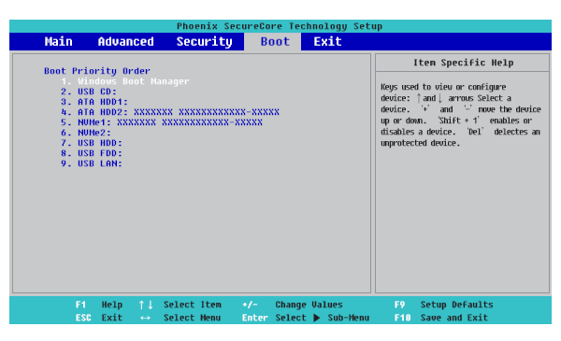
System Information and BIOS 25
Boot Menu
3
Boot Priority Order:
Después de pasar a la unidad con el disco de arranque usando la tecla direccional Boot Priority Order, presione la tecla [F5] para subir la unidad del dispositivo y presione la tecla [F6] para bajar el disco del dispositivo. Al mover la unidad del dispositivo hacia arriba o hacia abajo, puede cambiar la prioridad para el inicio del sistema.

Slide 11
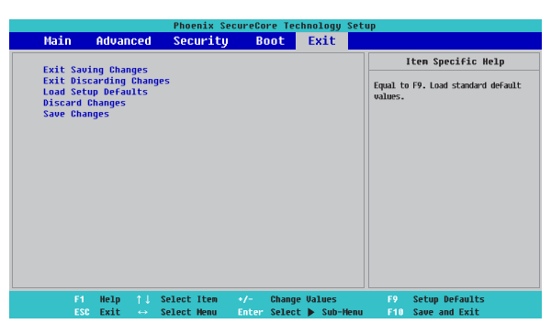
26 System Information and BIOS
Exit Menu
3
Exit Saving Changes:
Seleccione Salir y guardar cambios para guardar la nueva información de configuración en CMOS RAM. CMOS RAM almacena la información usando la batería de respaldo; por lo tanto, la información no se perderá cuando se apague la PC.
Exit Discarding Changes:
Seleccione Salir descartando cambios para descartar la nueva información de configuración. Si realizó cambios en elementos distintos de la fecha, la hora y las contraseñas, la Advertencia de configuración le pedirá que guarde las nuevas configuraciones. Seleccione Sí y presione Entrar para guardar la nueva configuración.
Load Setup Defaults:
Seleccione Cargar valores predeterminados de configuración para cambiar la información de configuración a los valores predeterminados de fábrica. Si selecciona Cargar valores predeterminados de configuración o presiona [F9], la Confirmación de configuración le pedirá que confirme su selección. Presione Sí para cargar los valores predeterminados de configuración.
Discard Changes:
Esto vuelve a la configuración predeterminada de fábrica para cada parámetro en el menú de configuración.
Save Changes:
Guardar los cambios

Slide 12
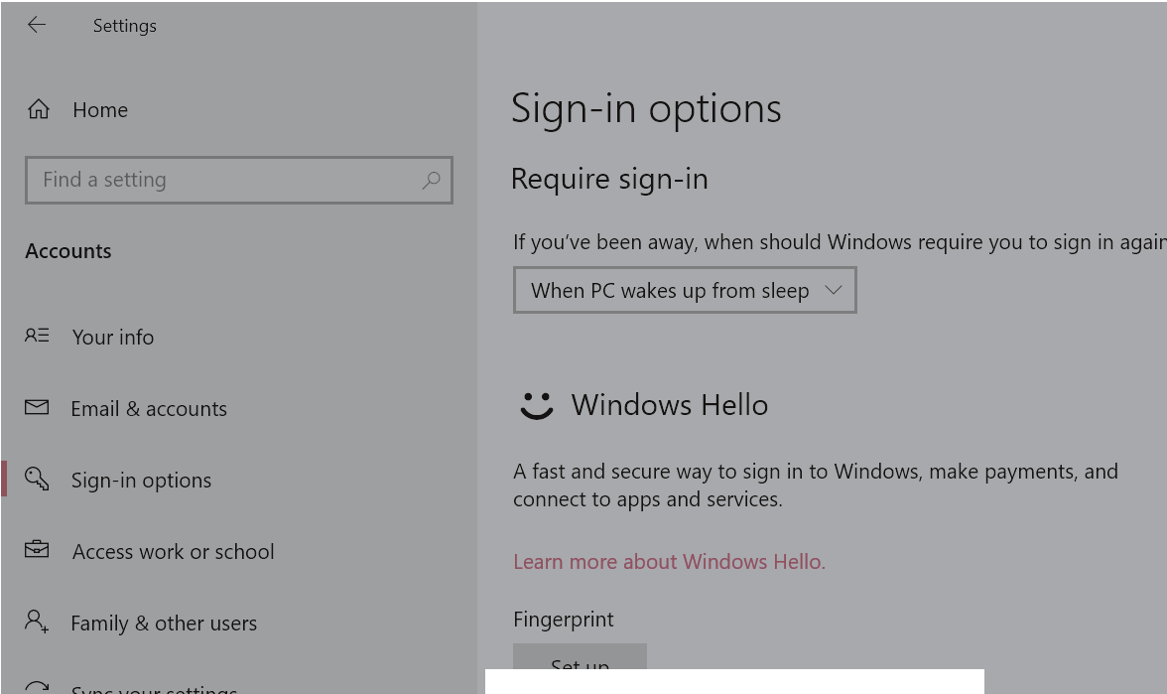
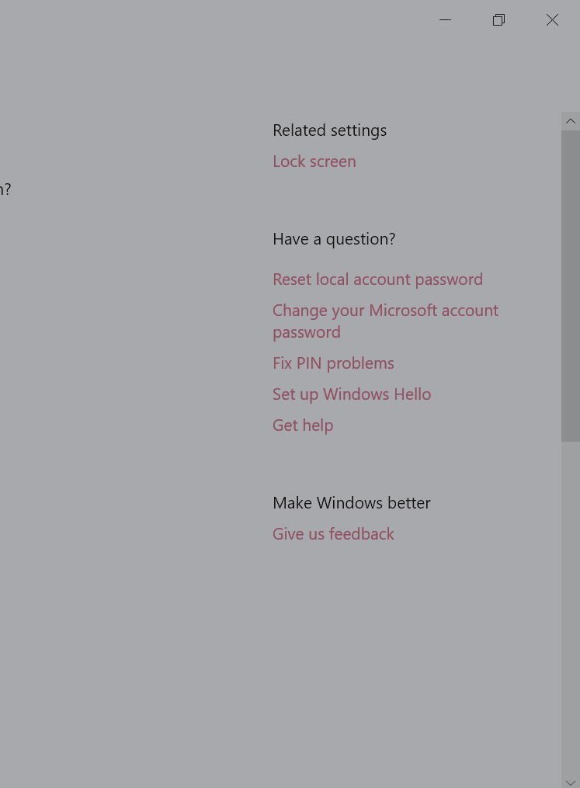
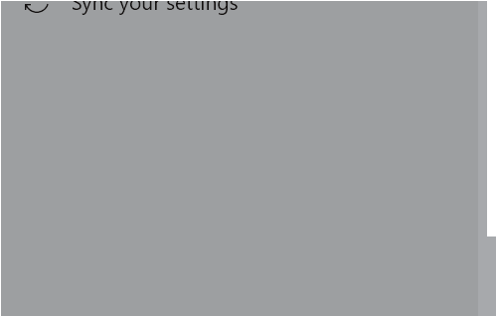
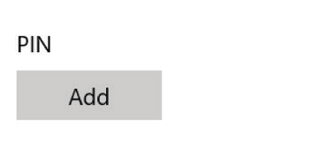




Reconocimiento del Sensor de Huella
Iniciar sesión en tu LG gram usando tu sensor de huella
Puede registrar su huella a través de Windows Hello y usarla para iniciar sesión.
NOTA
Para el funcionamiento normal de la función de reconocimiento de huella dáctilar, se recomienda que use Windows 10 RS3 o superior.
Cuando ha iniciado sesión usando su Windows Live ID
Paso 1. Introduzca su PIN.
Presione el botón [ ] y seleccione el menú de [Ajustes][Settings]
Cuando aparezca la pantalla de [Ajustes][Settings], seleccione [Cuenta][Account] > [Opciones de Registro][Sign-in options].
Presione el botón [Añadir][Add] debajo del menu [PIN] para introducir la contraseña.
5

Slide 13
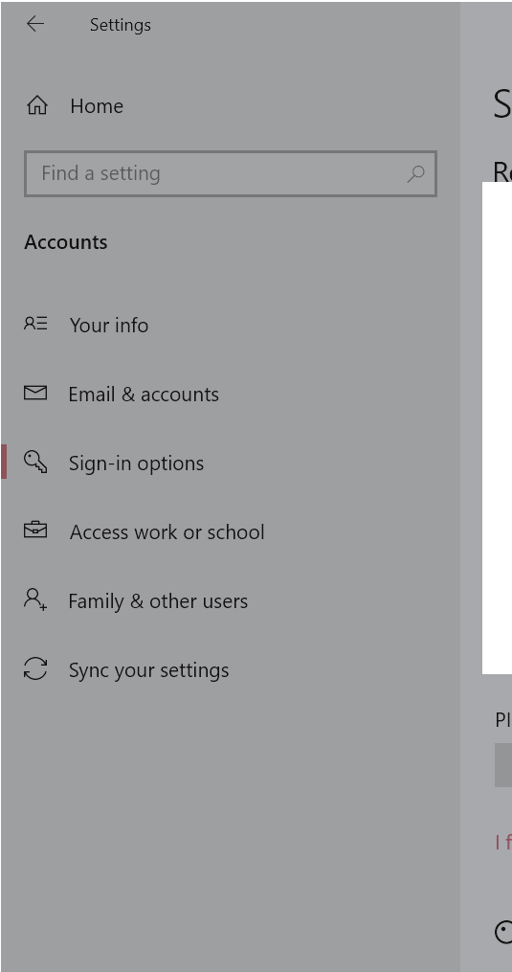



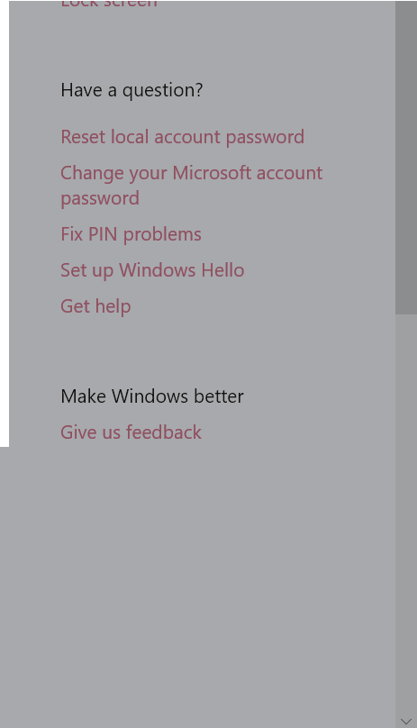




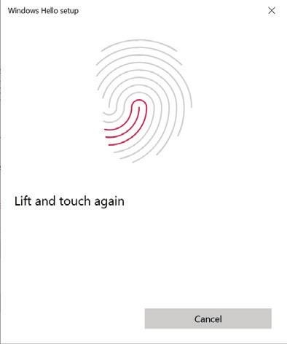
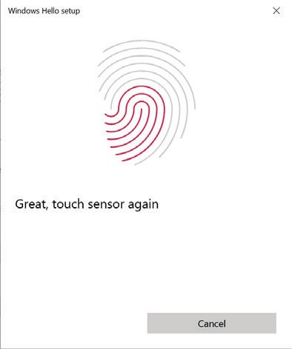
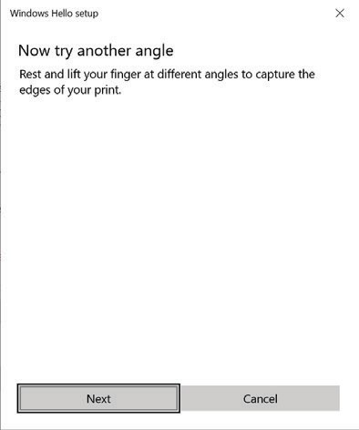

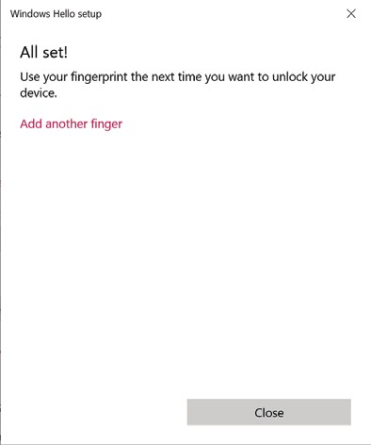
38 Using the New Functions
Paso 2. Registra tu huella dactilar.
Presione el botón [ ] y seleccione el menú de [Ajustes][Settings]
Cuando aparezca la pantalla de [Ajustes][Settings], seleccione [Cuenta][Account] > [Opciones de Registro][Sign-in options]
Presione el botón [Configurar][Set up] en Windows Hello (Huella dactilar) para registrar su huella.
5
4 Registre su huella como se muestra en la figura de abajo.
NOTA
Puede registrar hasta 10 huellas dactilares, pero si se registran más de 10 huellas se reseteará el registro y tendrá que registrar sus huellas de nuevo.

Slide 14
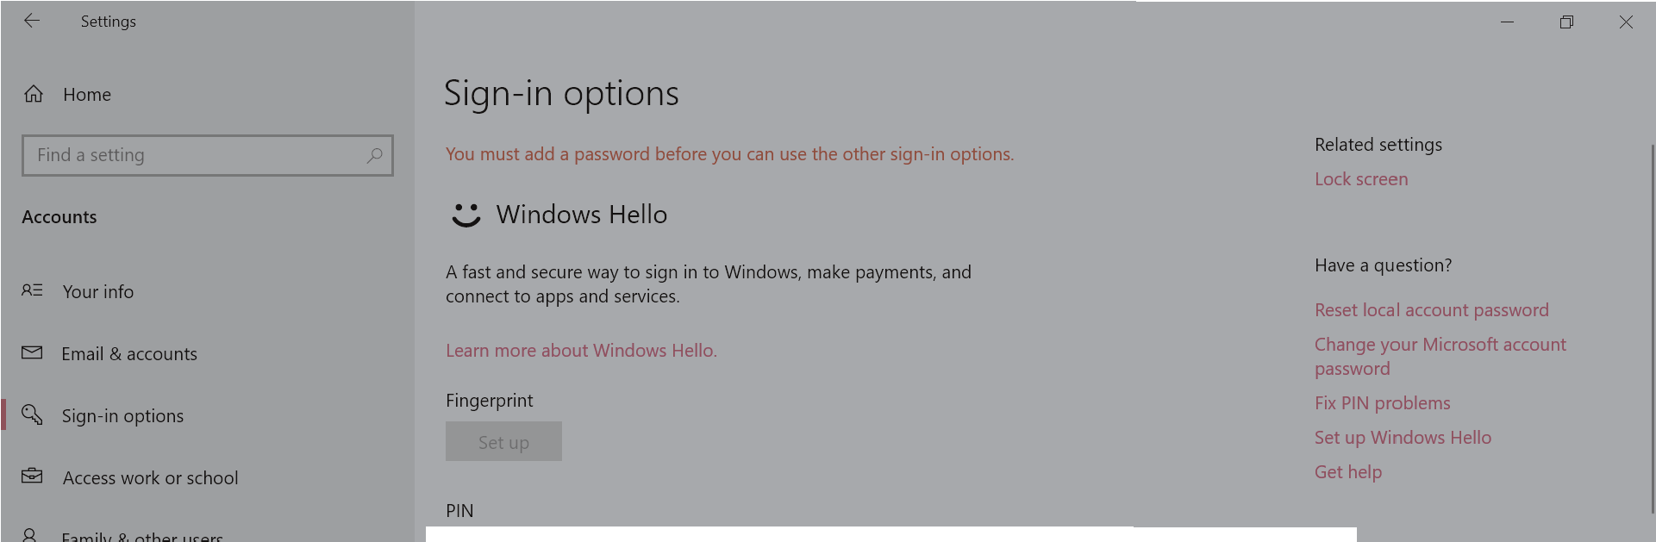
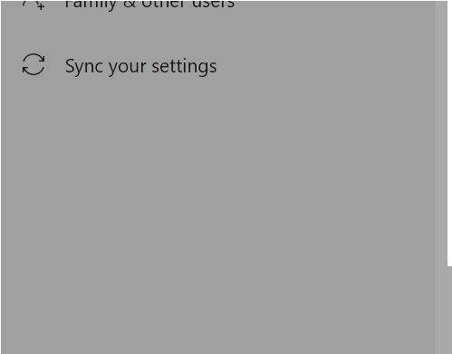
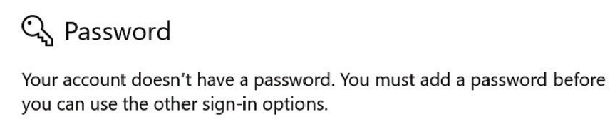
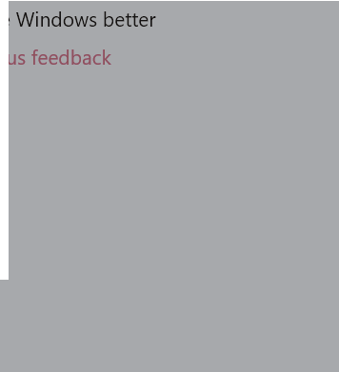

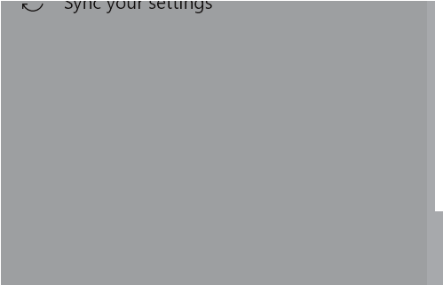


Using the New Functions 39
Al iniciar sesión con su ID local
Paso 1. Establezca su contraseña.
Presione el botón [ ] y seleccione el menú [Configuración].
Cuando aparezca la pantalla [Configuración], seleccione [Cuenta]> [Opciones de inicio de sesión].
Presione el botón [Agregar] en el menú [Contraseña] para establecer la contraseña..
5
Paso 2. Establezca su PIN..
Presione el botón [ ] y seleccione el menú [Configuración].
Cuando aparezca la pantalla [Configuración], seleccione [Cuenta]> [Opciones de inicio de sesión].
Presione el botón [Agregar] debajo del menú [PIN] para establecer la contraseña

Slide 15


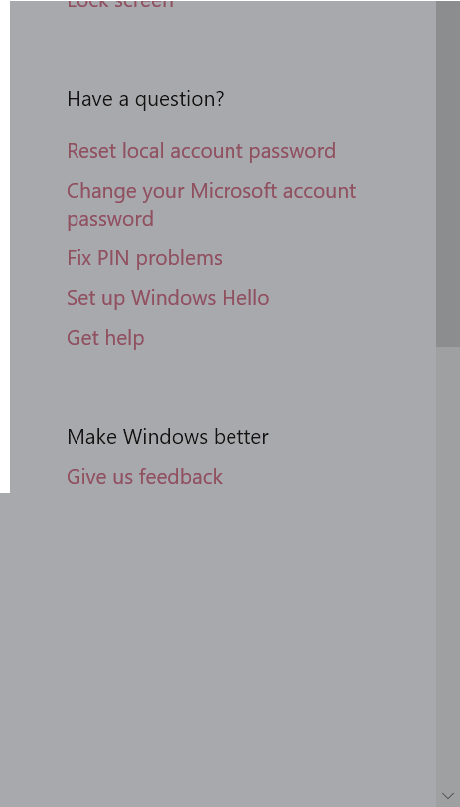

40 Using the New Functions
Paso 3. Registre su huella digital..
Presione el botón [ ] y seleccione el menú de [AJustes].
Cuando aparezca la pantalla [Configuración], seleccione [Cuenta]> [Opciones de inicio de sesión].
Presione el botón [Configurar] en Windows Hello (Huella digital) para registrar su huella digital.
5
4 Registre su huella digital como se muestra en la siguiente figura..
NOTE
Puede registrar hasta 10 huellas digitales, pero registrar más de 10 restablecerá el registro y tendrá que registrar su huella digital nuevamente.

Slide 16







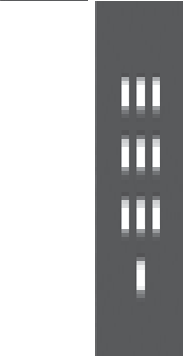

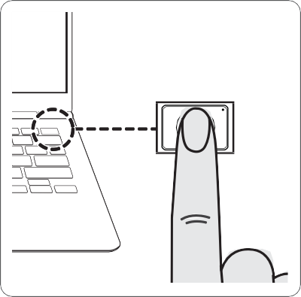
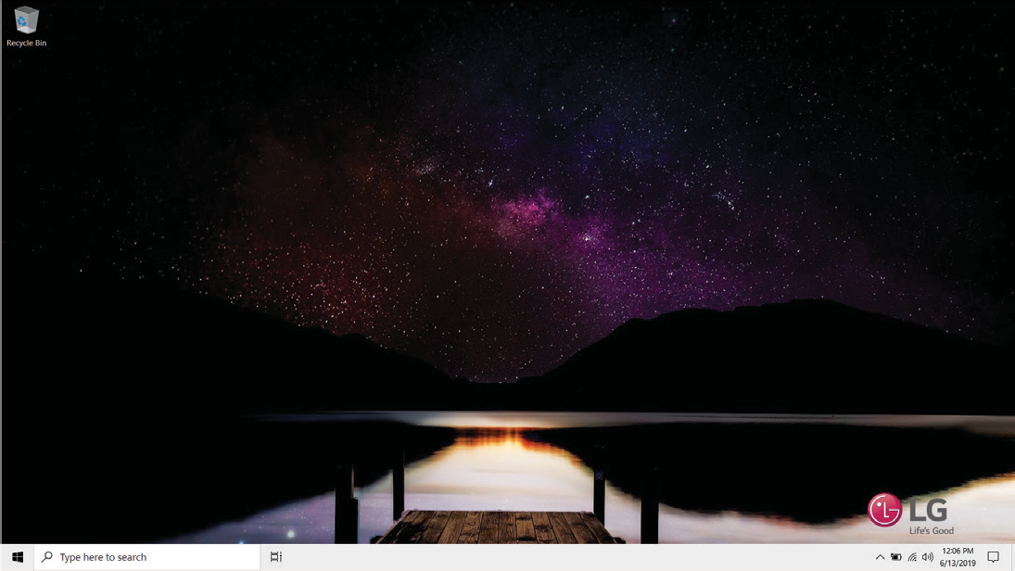

Using the New Functions 41
Inicio de sesión con su huella digital.
1 Inicio de sesión de Windows
Puede iniciar sesión con su huella digital registrada sin ingresar una contraseña.
5
To sign in, scan your finger on the fingerprint reader.
Sige-in options
2 Inicio de sesión con un solo toque (actualmente solo es compatible con LG gram)
Puede encender la PC e iniciar sesión en Windows simultáneamente con la huella digital registrada.
NOTE
Actualmente, la función de inicio de sesión de One Touch solo está disponible en los modelos LG gram.
1PXFS 0O
8JOEPXT 4JHO-JO

Slide 17


3 Operación de botones en la pantalla de inicio de sesión
Como el dispositivo de reconocimiento de huellas dactilares está en el botón de encendido. la huella dactilar no se reconoce durante el inicio de sesión, o la PC ingresa al modo de suspensión de acuerdo con la configuración de energía cuando presiona el botón de encendido.
5
To sign in, scan your finger on the fingerprint reader.
Sige-in options

Slide 18
Duración Bateria:
Entre 8 a 12 Horas (dependiendo del uso y los ciclos de carga)
Si el cliente desde el día 1, hace mal los ciclos de carga la vida útil de la batería se ira reduciendo.
Para mejorar los ciclos, cargarla hasta el 100% y desconectarla del cargador
Volver a conectarla cuando alcance un 15 o un 20%
Embalajes:
Dentro de su caja original y luego en otra caja con papel burbuja
De no disponer de su caja original, en otra caja con mucho papel burbuja
Enviar los accesorios según sea el fallo.
Sobrecalentamiento:

